Slide 1
Часть – 4

Slide 2
№16 Признаки равенства треугольников.
Равнобедренный треугольник.
№17 Задачи на построение. Треугольник.
№18 Равенство треугольников. Равнобедренный треугольник.
№19 Первоначальные сведения. Треугольники.
№20 Задачи на построение. Равнобедренный и равносторонний треугольники.
x

Slide 3
№16 Признаки равенства треугольников.
Равнобедренный треугольник.
Проверка

Slide 4





№16 Признаки равенства треугольников.
Равнобедренный треугольник.
Р
А
М
В
Notes:
1 – линейка
2 – карандашница
3 – карандашница
4 – линейка
5 – карандашница
6 – карандашница

Slide 5
№16 Признаки равенства треугольников.
Равнобедренный треугольник.
С
E
D
Notes:
1 – линейка
2 – карандашница
3 – карандашница
4 – линейка
5 – карандашница
6 – карандашница

Slide 6
№16 Признаки равенства треугольников.
Равнобедренный треугольник.
Ответ (2)
Notes:
1 – ответ
2 – ответ

Slide 7
№16 Признаки равенства треугольников.
Равнобедренный треугольник.
В
E
Ответ (2)
А
С
D
F
Notes:
1 – ответ
2 – ответ

Slide 8
№16 Признаки равенства треугольников.
Равнобедренный треугольник.
1
3
4
2

Slide 9
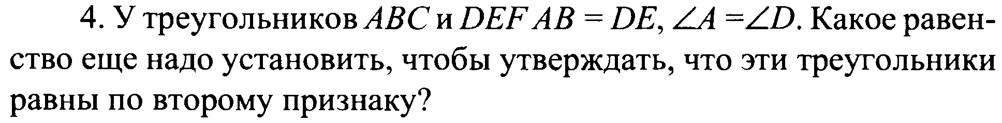
№17 Задачи на построение. Треугольник.
Проверка

Slide 10
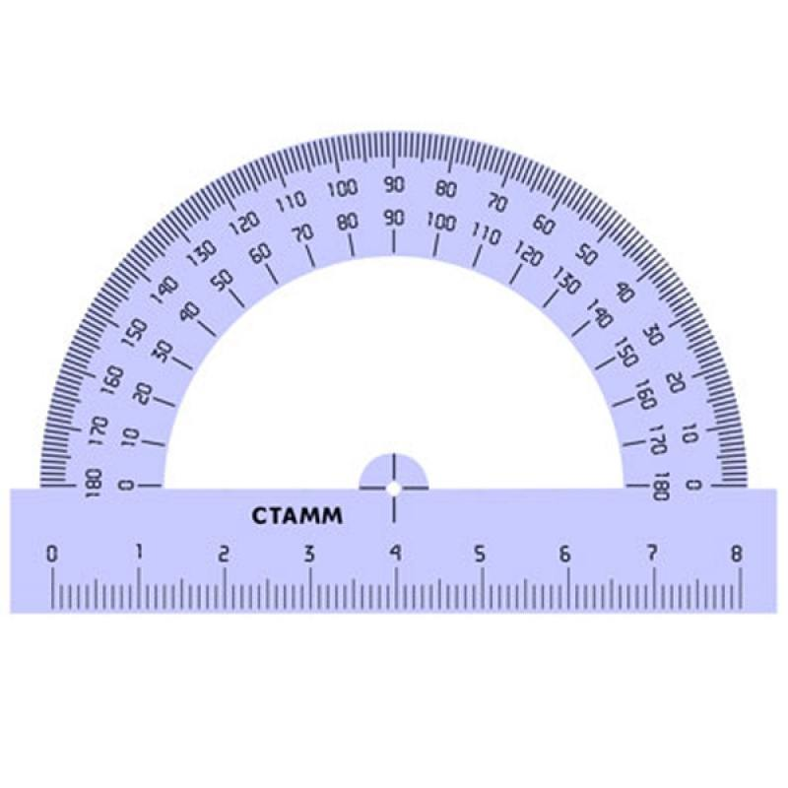

№17 Задачи на построение. Треугольник.
B
О
A
Notes:
1 – линейка
2 – карандашница
3 – карандашница
4 – линейка
5 – карандашница
6 – карандашница
7 – линейка
8 – карандашница

Slide 11
№17 Задачи на построение. Треугольник.
Ответ
Notes:
1 – ответ

Slide 12
№17 Задачи на построение. Треугольник.
Ответ
Notes:
1 – ответ
2 – карандашница

Slide 13
№17 Задачи на построение. Треугольник.
Ответ (2)
В
E
A
С
D
F
Notes:
1 – ответ
2 – ответ

Slide 14
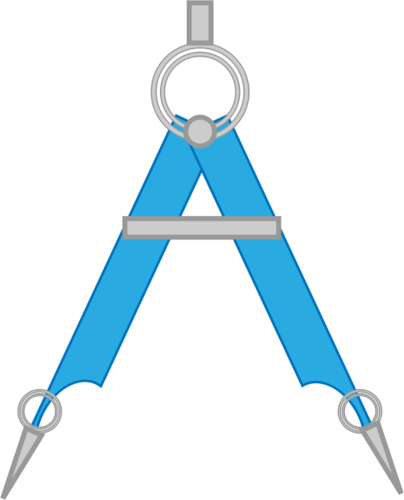
№17 Задачи на построение. Треугольник.
В
А
О
Notes:
1 – линейка
2 – карандашница
3 – карандашница
4 – циркуль
5 – циркуль
6 – линейка
7 – карандашница
8 – карандашница
9 – циркуль
10 – линейка
11 – карандашница
12 – карандашница

Slide 15
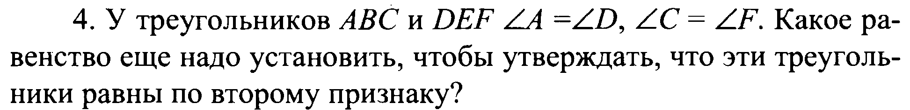
№18 Равенство треугольников. Равнобедренный треугольник.
Проверка

Slide 16

№18 Равенство треугольников. Равнобедренный треугольник.
Н
О
М
Notes:
1 – линейка
2 – карандашница
3 – карандашница
4 – линейка
5 – карандашница
6 – карандашница
7 – линейка
8 – карандашница

Slide 17
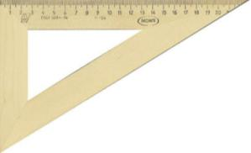
№18 Равенство треугольников. Равнобедренный треугольник.
А
В
О
Notes:
1 – линейка
2 – карандашница
3 – карандашница
4 – линейка
5 – карандашница

Slide 18
№18 Равенство треугольников. Равнобедренный треугольник.
Ответ (2)
Notes:
1 – ответ
2 – карандашница
3 – карандашница
4 – карандашница

Slide 19
№18 Равенство треугольников. Равнобедренный треугольник.
В
E
Ответ (2)
A
С
D
F
Notes:
1 – ответ
2 – ответ

Slide 20
№18 Равенство треугольников. Равнобедренный треугольник.
В
Ответ (2)
1
2
A
С
Notes:
1 – ответ
2 – ответ

Slide 21
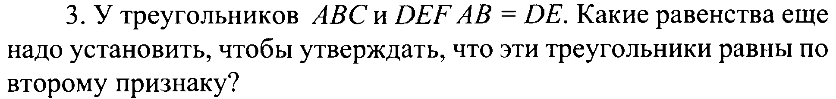
№19 Первоначальные сведения. Треугольники.
Проверка

Slide 22

№19 Первоначальные сведения. Треугольники.
А
О
В
Notes:
1 – линейка
2 – карандашница
3 – карандашница
4 – линейка
5 – карандашница

Slide 23

№19 Первоначальные сведения. Треугольники.
Например
К
Notes:
1 – например
2 – например
3 – например

Slide 24
№19 Первоначальные сведения. Треугольники.
В
E
Ответ (2)
A
С
D
F
Notes:
1 – ответ
2 – ответ

Slide 25
№19 Первоначальные сведения. Треугольники.
Ответ
А
В
С
О С Н О В А Н И Е
Notes:
1 – ответ

Slide 26
№19 Первоначальные сведения. Треугольники.
Ответ
А
В
С
Notes:
1 – ответ

Slide 27
№20 Задачи на построение. Равнобедренный и равносторонний треугольники.
Проверка

Slide 28

№20 Задачи на построение. Равнобедренный и равносторонний треугольники.
А
В
О
Notes:
1 – линейка
2 – карандашница
3 – карандашница
4 – линейка
5 - линейка
6 – карандашница
7 – карандашница

Slide 29
№20 Задачи на построение. Равнобедренный и равносторонний треугольники.
Ответ
Notes:
1 – ответ
2 - ответ

Slide 30
№20 Задачи на построение. Равнобедренный и равносторонний треугольники.
В
E
Ответ (2)
А
С
D
F
Notes:
1 – ответ
2 – ответ

Slide 31
№20 Задачи на построение. Равнобедренный и равносторонний треугольники.
В
Ответ
У равнобедренного треугольника
две стороны равны,
а у равностороннего —
все стороны равны.
Каждый равносторонний
треугольник является
Равнобедренным.
A
С
Notes:
1 – ответ

Slide 32
№20 Задачи на построение. Равнобедренный и равносторонний треугольники.
В
Ответ
У равнобедренного треугольника
две стороны равны,
а у равностороннего —
все стороны равны.
НЕ каждый равнобедренный
треугольник является
равносторонним.
A
С
Notes:
1 – ответ

Slide 33

Источники
Фон презентации
Учитель - титул
Самопроверка
Девочка с карандашом
Девочка в синем
Мальчик
Мальчик в кепке
Левитас Г.Г.
Математические диктанты. Геометрия. 7-11 классы. Дидактические материалы. – М,: ИЛЕКСА, 2016 – 72 с.
Девочка с бантиком
Мальчик в красном
Источники

